Slide 1
Revisão dos conceitos de Orientação a objetos

Slide 2
Objetivos
Explicar e usar os conceitos básicos de orientação a objetos em seus códigos
–Classes, objetos, atributos, métodos e construtores
Descrever conceitos avançados de orientação a objetos e aplicá-los na codificação
–Pacote, encapsulamento, abstração, herança, polimorfismo e interface
Descrever e utilizar as palavras-chaves: this, super, final e static
Diferenciar entre polimorfismo por overloading e override

Slide 3
Conceitos de orientação a objetos
Focada em classes e objetos baseados em cenários do mundo real
Enfatiza estado, comportamento e interação dos Objetos
Vantagens:
- Desenvolvimento rápido
- Aumento da qualidade
- Facilita manutenção e as mudanças
- Aumenta a reutilização de software

Slide 4
Conceitos
Classe
- Permite definir novos tipos de dados
Objeto
- Entidade que tem um estado, um comportamento e uma identidade
- Construído a partir de uma classe
Atributo
- Elemento que representa os dados de um objeto
- Armazena informações sobre o objeto

Slide 5
Conceitos
Método
- Descreve o comportamento do objeto
Construtor
- Para construir e inicializar um novo objeto

Slide 6
Conceitos
Pacote
- Refere-se a um grupo de classes e/ou sub pacotes
- Estrutura semelhante ao de diretórios
Encapsulamento
- Principal forma de implementar informações
Abstração
- Ignora aspectos não importantes ao objeto e concentra-se nos que são relevantes.

Slide 7
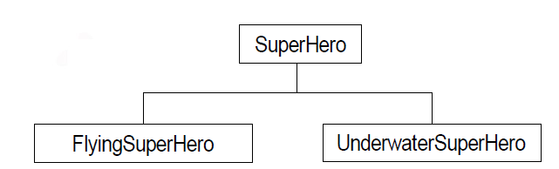
Herança
Relacionamento entre classes onde uma classe é a superclasse ou uma classe pai de outra
Refere-se às propriedades e aos comportamentos recebidos de um ancestral
Conhecido como um relacionamento “é-um”

Slide 8
Polimorfismo e Interface
Polimorfismo
- Capacidade que um método possui de assumir diferentes formas
Interface
- Forma de contrato contendo uma coleção de métodos e atributos não modificáveis
- Classes que implementam as interfaces, devem seguir as regras de contratação

Slide 9
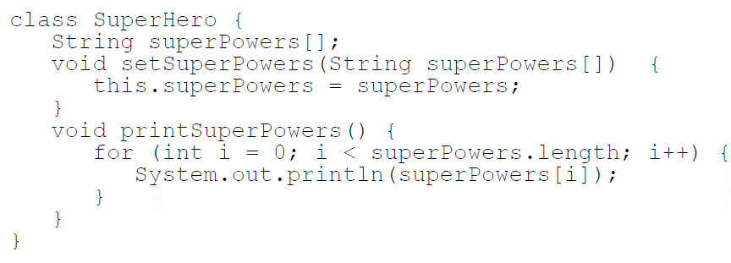
Declarando uma classe em Java

Slide 10
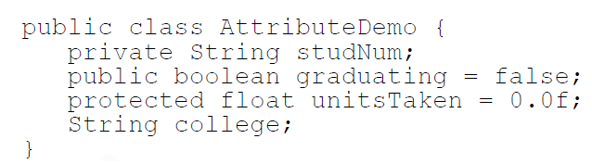
Declarando atributos

Slide 11
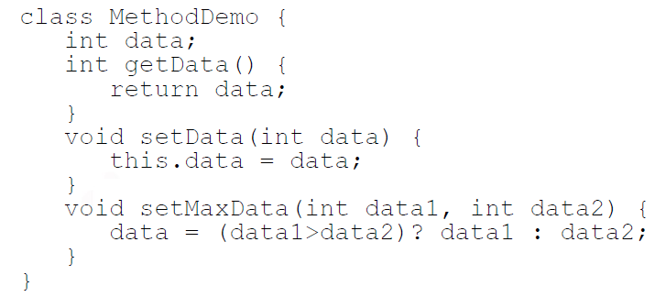
Declarando métodos

Slide 12
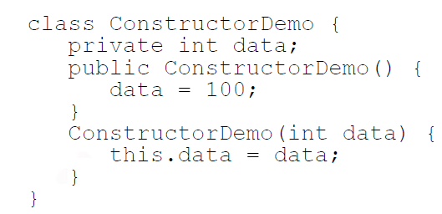
Construtores

Slide 13
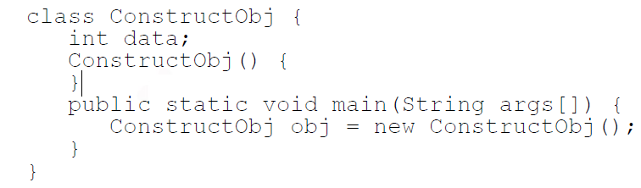
Instanciando uma classe

Slide 14
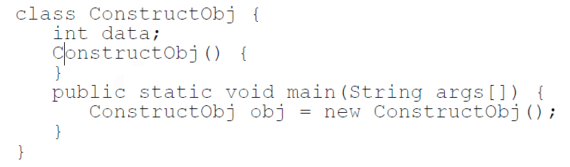
Acesso a membros de um objeto

Slide 15
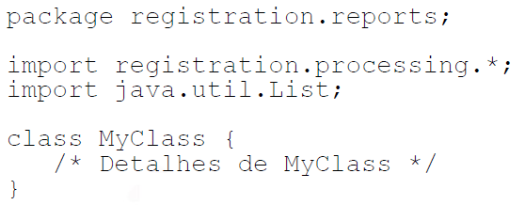
Pacotes

Slide 16
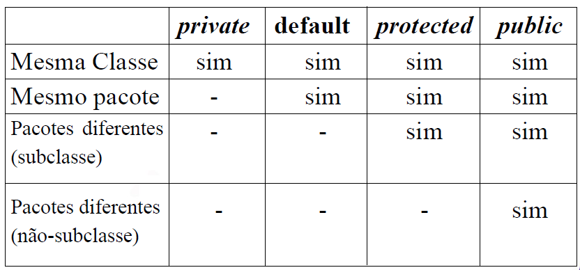
Modificadores de acesso

Slide 17
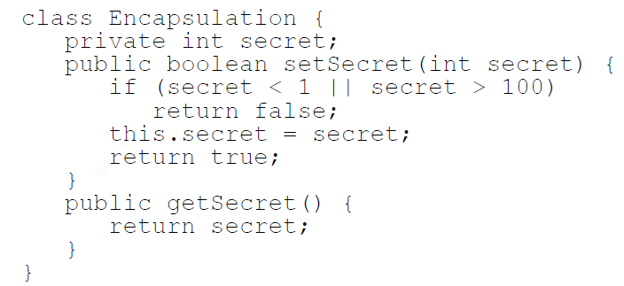
Encapsulamento

Slide 18
Herança
Criando uma classe filha ou sub-classe
- Utilizar a palavra-chave extends na declaração da classe
class <NomeClasseFilha> extends <nomeClassePai>
A classe pode estender apenas uma classe pai (super-classe)

Slide 19
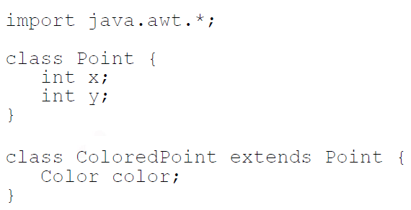
Herança

Slide 20
Override
A subclasse define um método cuja assinatura é idêntica ao do método definido na superclasse
Assinatura de um método
- Tipo de retorno
- Nome do método
- Lista de argumentos do método
Modificador de acesso deve ser igual ou menos restritivo

Slide 21
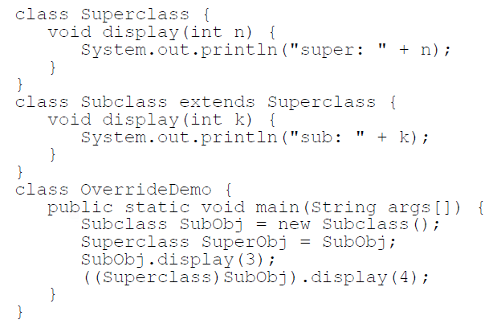
Override

Slide 22
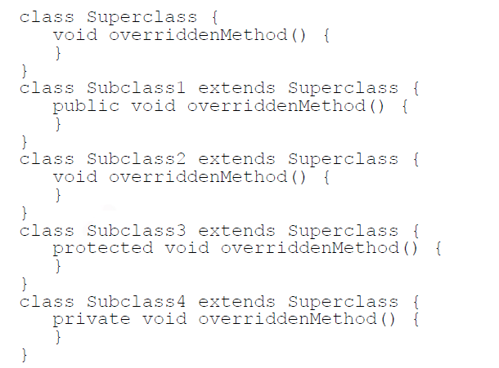
Override

Slide 23
Classes abstratas
Em alguns casos, uma superclasse torna-se tão geral que acaba sendo vista como um modelo para outras classes e não como uma classe com instâncias específicas que são usadas.
Não representam um tipo concreto no sistema sendo modelado.

Slide 24
Características
Não podem ser instanciadas
- new é proibido.
Podem ter métodos abstratos: métodos sem implementação (apenas a assinatura terminada por ponto-e-vírgula).
A palavra reservada abstract é utilizada para expressar este conceito

Slide 25
Métodos e classes abstratas
Sintaxe:
abstract <modificador> <tipoRetorno>
<nome>(<argumento>*);
Classe que contém um método abstract deve ser declarada abstract
abstract class <Nome> {
/* construtores, campos e métodos */
}

Slide 26
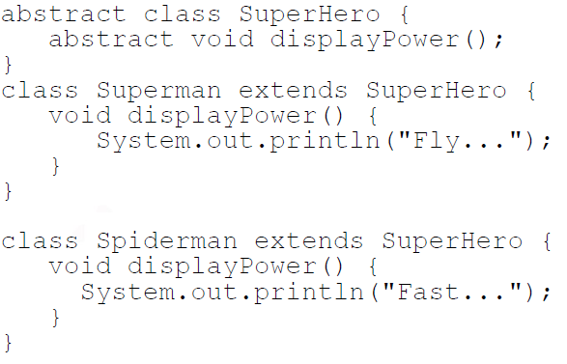
Métodos e Classes abstratas

Slide 27
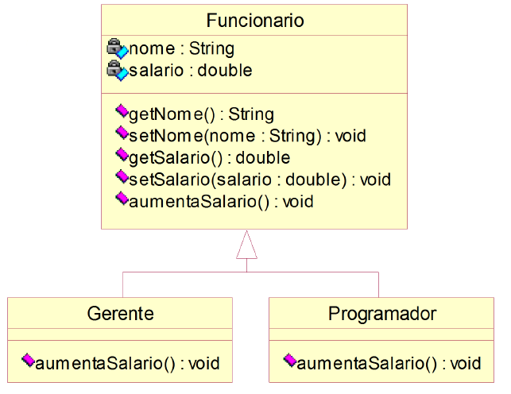
Exemplo

Slide 28
Exercício
A classe Funcionario é abstrata.
O método aumentaSalario( ) da classe Funcionário é abstrato.
As classes Gerente e Programador são concretas.
Uma chamada ao aumentaSalario( ) do Gerente aumenta seu salário em 10%.
Uma chamada ao aumentaSalario( ) do Programador aumenta seu salário em 20%.

Slide 29
Interface
É um tipo especial de classe contendo métodos abstratos e atributos finais
Habilita classes, independentemente de sua posição na hierarquia de classes, para implementar comportamentos comuns
É um conjunto de declarações de métodos (nome, tipo de retorno e parâmetros) desprovidos de implementação.

Slide 30
Interface
Toda interface pode ser vista como uma classe abstrata, mas a recíproca não é verdadeira.
Quando dizemos que uma classe implementa uma interface obrigatoriamente essa classe tem que implementar todos os métodos declarados na interface.
Neste sentido, uma interface pode ser vista como sendo um contrato estabelecido entre a classe que implementa a interface (provedora do serviço) e a classe que vai utilizar os métodos definidos na interface (cliente do serviço).

Slide 31
Porque usar Interfaces?
Para ter métodos similares em classes não relacionadas
Para revelar a interface de programação do objeto sem revelar sua classe
Para modelar herança múltipla, que permite a uma classe a ter mais de uma superclasse

Slide 32
Interface
Atributos da interface:
- public, static e final
Métodos:
- public
Implementando uma interface:
- Palavra-chave implements
- Implementar todos os métodos da interface
- A classe pode implementar várias interfaces

Slide 33
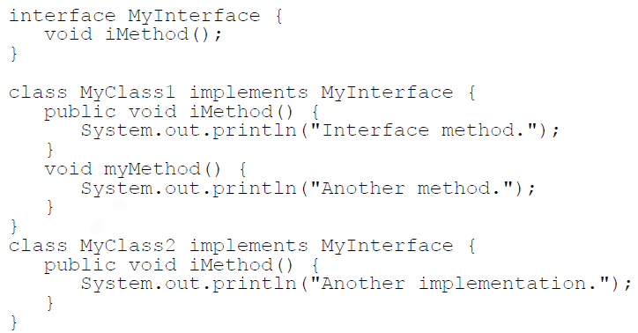
Interface

Slide 34
Exemplo
Vamos ver um exemplo prático.

Slide 35
Palavra chave This
Evitar a ambigüidade entre atributo local e do método
class ThisDemo1 {
int data;
void method(int data) {
this.data = data;
}
}

Slide 36
Palavra chave this
Referenciar-se a um objeto que invoca um método não-estático
class ThisDemo2 {
int data;
void method() {
System.out.println(this.data);
}
void method2() {
this.method();
}
}

Slide 37
Palavra chave this
Referenciar-se a outros construtores
class ThisDemo3 {
int data;
ThisDemo3() {
this(100);
}
ThisDemo3(int data) {
this.data = data;
}
}

Slide 38
Palavra chave super
Relacionado a hierarquia
- Invoca o construtor da super-classe
- Pode ser usado como a palavra reservada this referindo-se a elementos da super-classe
Chamando construtores da super-classe
super()
-Refere-se imediatamente à super-classe
-Pode ser a primeira declaração do construtor da sub-classe

Slide 39
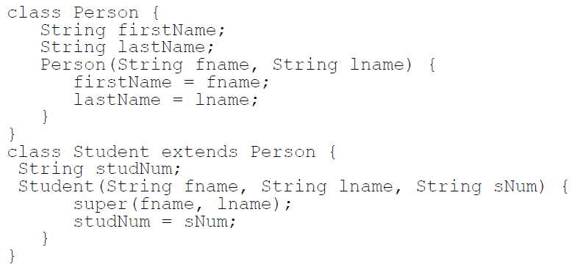
Palavra chave super

Slide 40
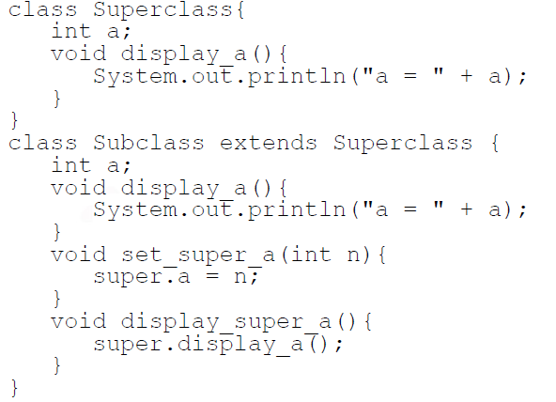
Palavra chave super
Referindo-se a elementos da super classe:

Slide 41
static
Aplicada aos elementos de uma classe:
- Atributos
- Métodos
- Classes internas
Permite acessar elementos da classe, ou static, sem ter sido instanciada
Atributos da classe
- Comportamento igual ao atributo global
- Podem ser acessados por todas as instâncias da classe

Slide 42
static
Métodos da classe
- Podem ser invocados sem criar um objeto dessa classe
- Podem acessar somente elementos estáticos da classe
- Não podem referir-se a this ou super
Blocos estáticos
- Chamados apenas uma única vez, quando a classe é carregada
- Para inicializar atributos de classe

Slide 43
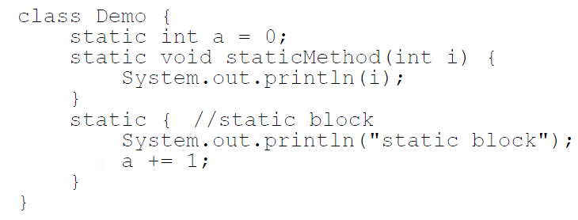
static

Slide 44
final
Aplicada para atributos, métodos e classes
-Restringir modificação
-Palavra reservada final pode ser colocada antes ou depois de outros modificadores
Atributo final
final int data = 10;
data++;

Slide 45
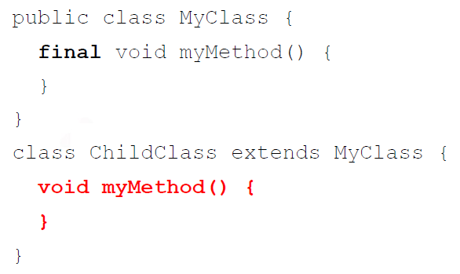
Método final

Slide 46
Classe final
final public class MyClass {}
class WrongClass extends MyClass {}

Slide 47
Inner class
Classe declarada dentro de outra classe
Para acessar elementos da classe interna é necessário de uma instância da classe interna
innerObj.innerMember = 5;

Slide 48
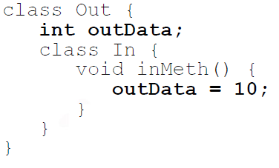
Inner class

Slide 49
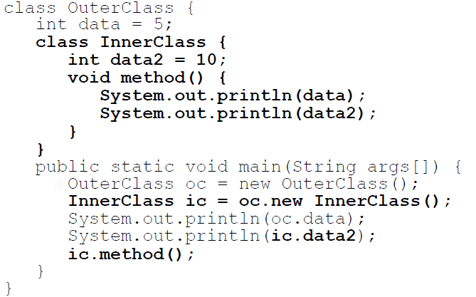
Inner class

Slide 50
Dúvidas
?

